Slide 1

Tutorial
EBSCO Mobile App
JAN 2022 AR
connect.ebsco.com

Slide 2
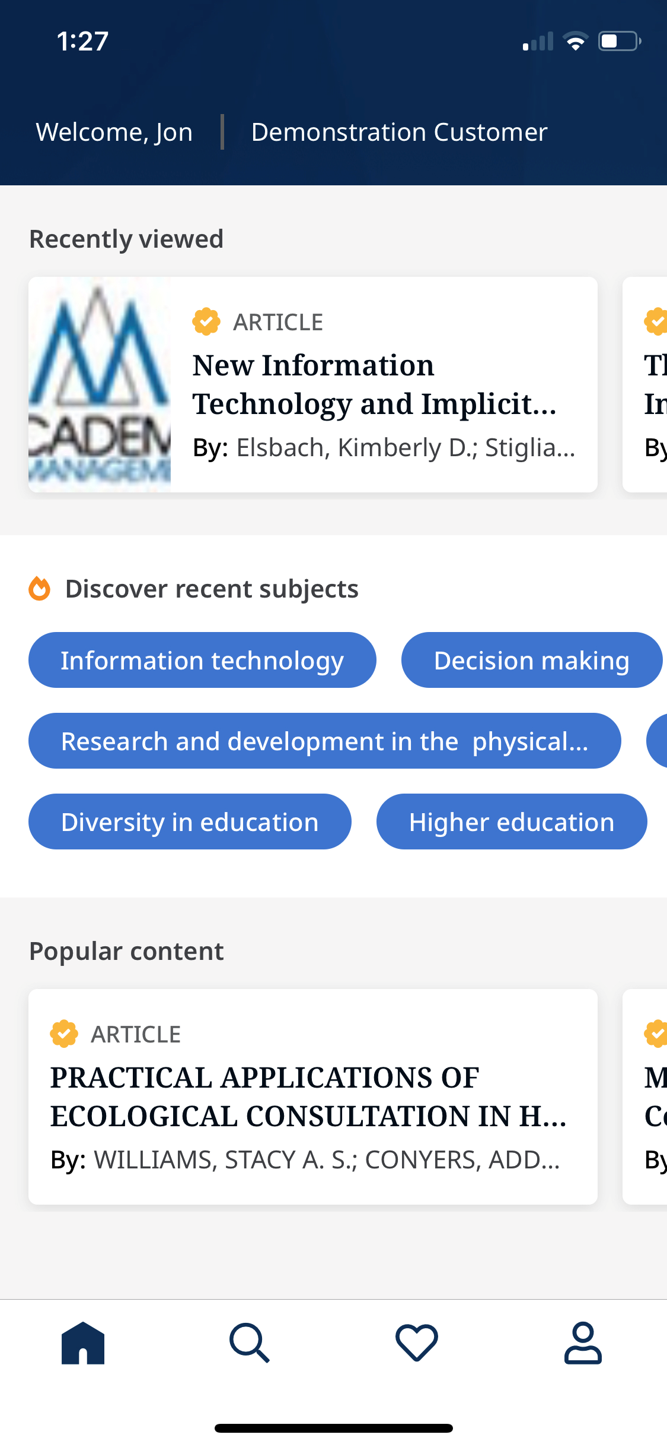
O aplicativo EBSCO Mobile oferece aos usuários da biblioteca uma maneira fácil de acessar os recursos EBSCOhost e EBSCO Discovery Service da sua biblioteca.
Ele está disponível para dispositivos Apple e Android na iTunes App Store e Google Play Store.

Slide 3
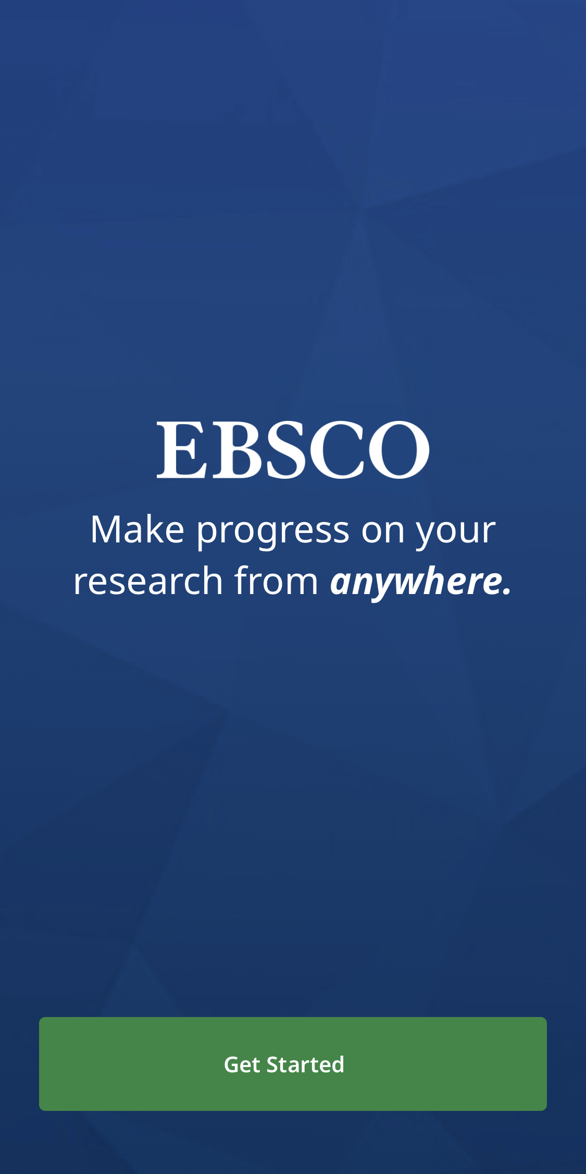
Depois de baixar o aplicativo, abra-o em seu dispositivo e toque em INICIAR.

Slide 4
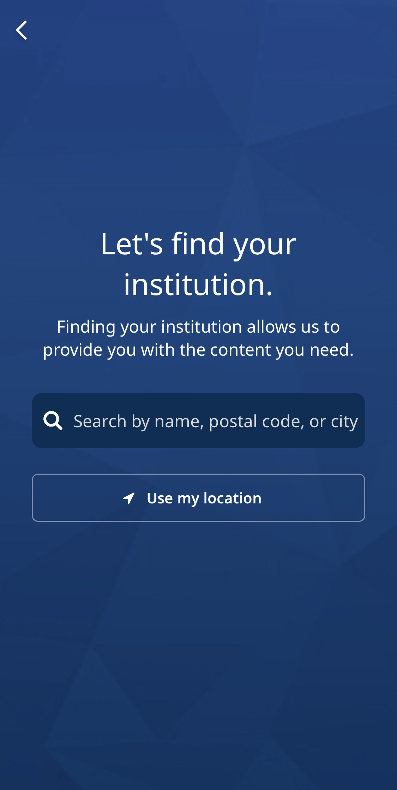
Toque na caixa de pesquisa para encontrar sua biblioteca ou toque em Usar meu local para encontrar a biblioteca perto de seu local físico.

Slide 5
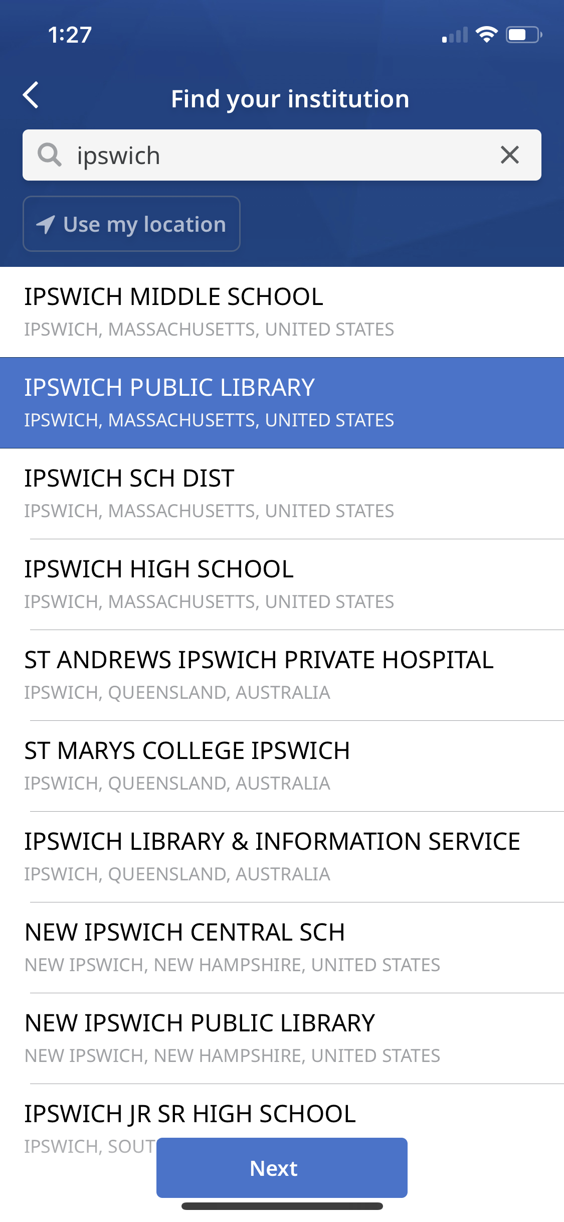
Selecione sua instituição na lista e clique em Avançar.
Toque em Continuar para permitir que o aplicativo continue a fazer seu login e, em seguida, faça login usando o método fornecido por sua instituição, como uma combinação de nome de usuário e senha, login único ou um código de barras de cartão de biblioteca.
Ou, se você já criou uma conta de usuário pessoal, pode entrar com as credenciais de sua conta pessoal.

Slide 6
Na tela inicial do aplicativo móvel, você pode:
Acesse artigos que você viu recentemente
Descubra assuntos recentes
E veja o conteúdo que é popular no aplicativo.
Ao visualizar assuntos recentes, você pode deslizar para a esquerda para ver mais.
Para pesquisar no aplicativo, comece tocando na lupa no menu na parte inferior.

Slide 7
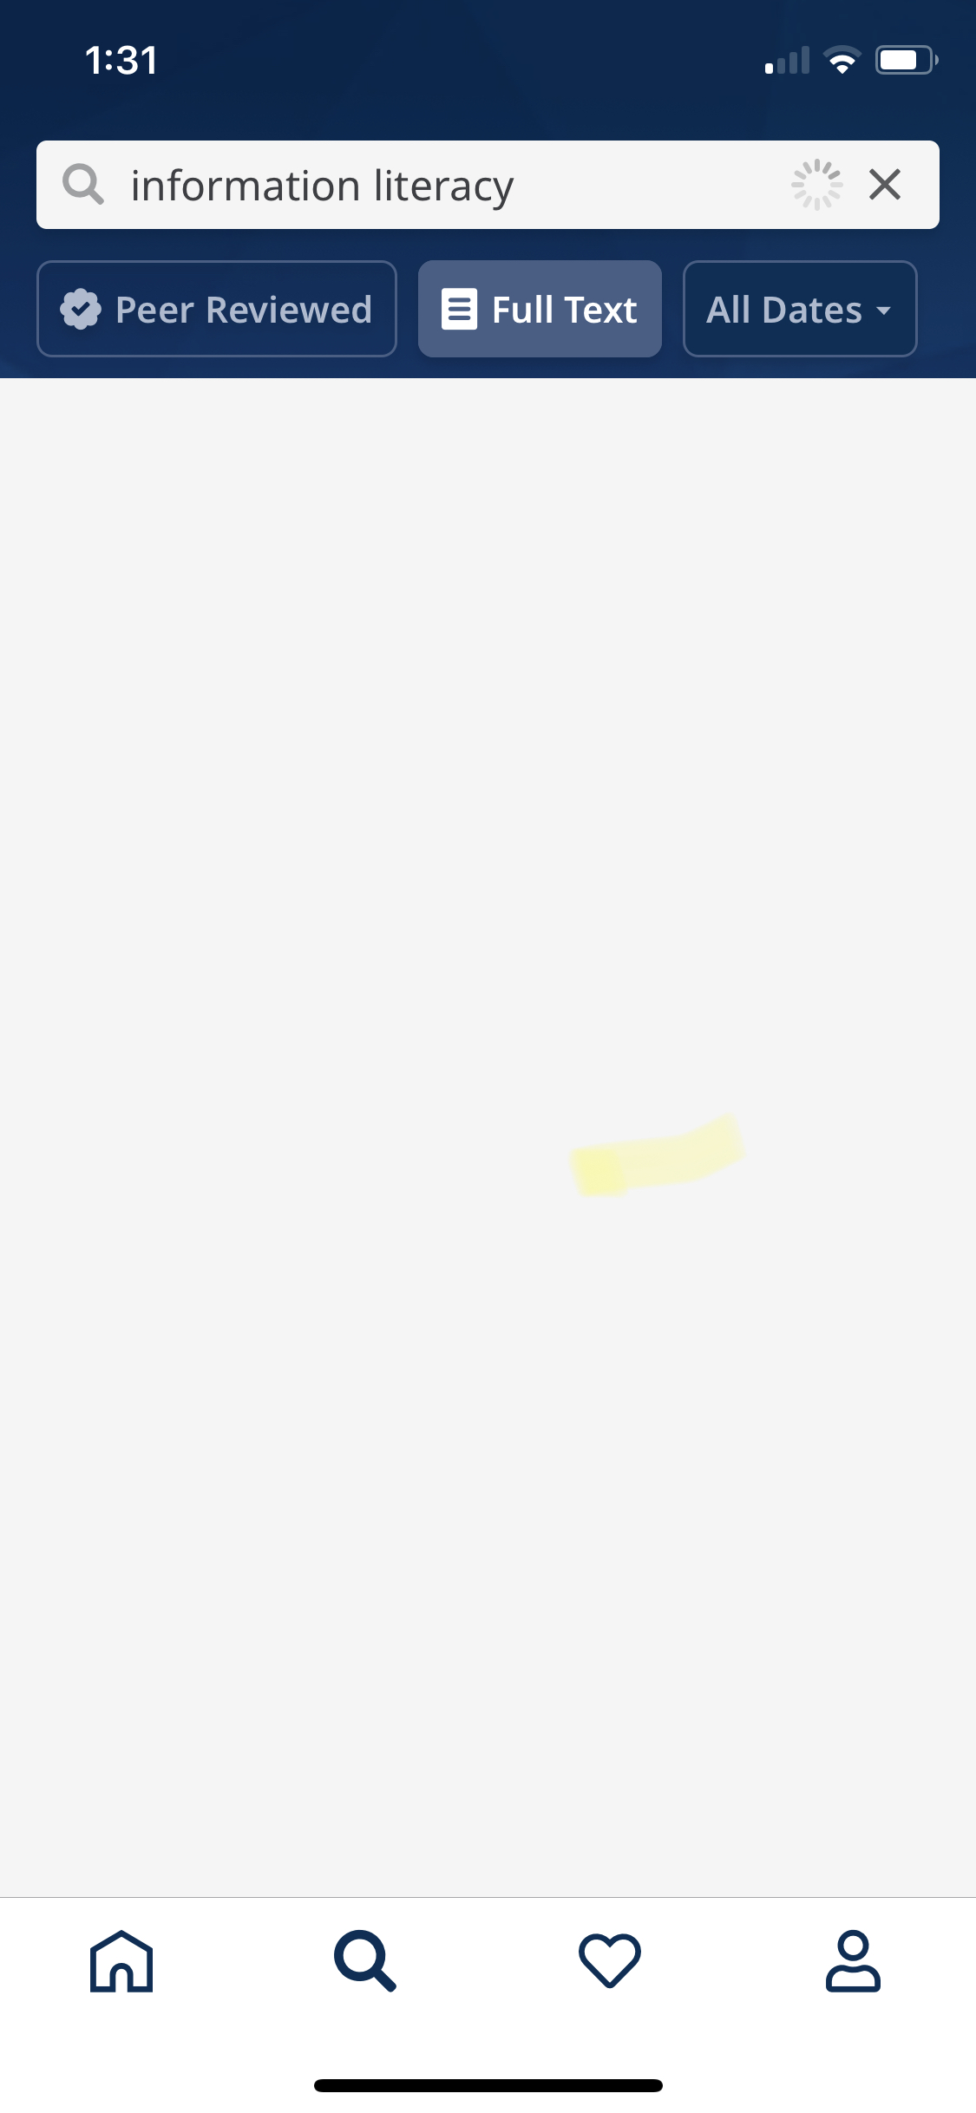
Digite seus termos de pesquisa na caixa de pesquisa. Em seguida, toque em Pesquisar no teclado do seu dispositivo para executar a pesquisa.
Ou toque em um filtro (Revisado por pares, Texto completo ou Intervalo de datas) para aplicá-lo à sua pesquisa.

Slide 8
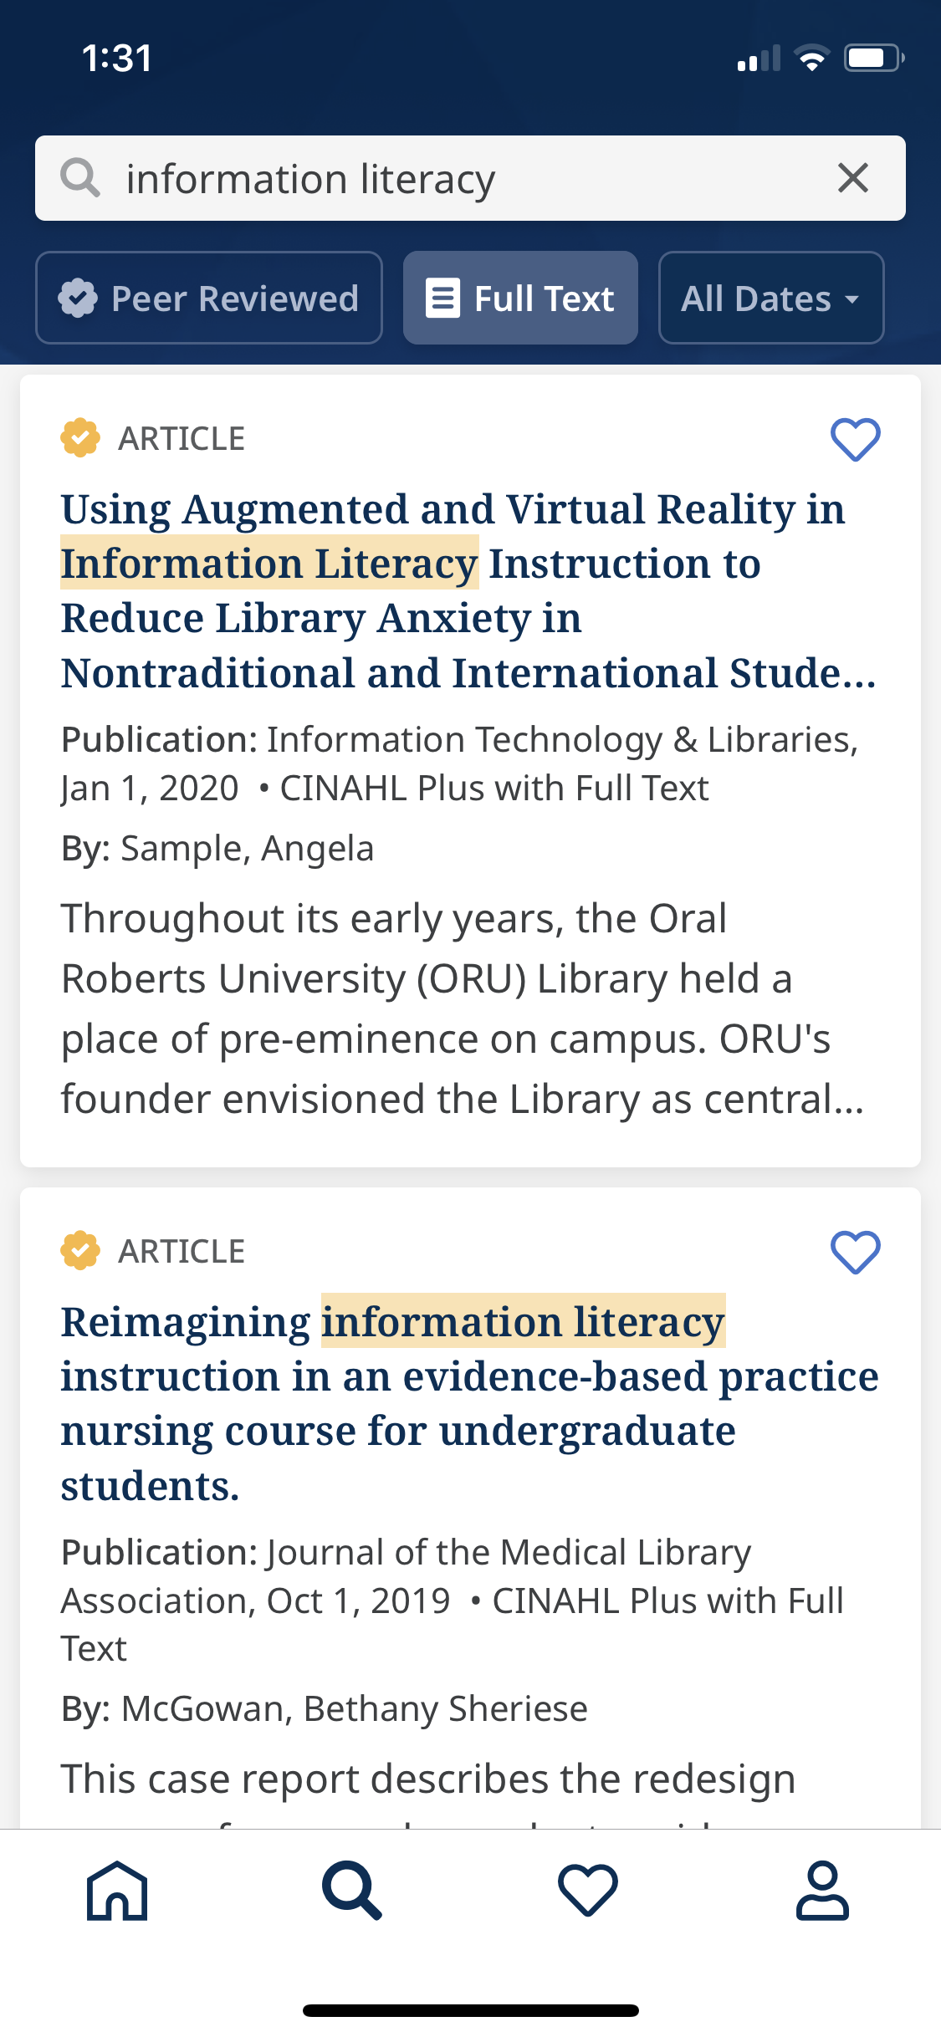
Seus resultados são exibidos. Toque em um artigo ou título de livro para ver os detalhes ou ler o texto completo, quando disponível.

Slide 9
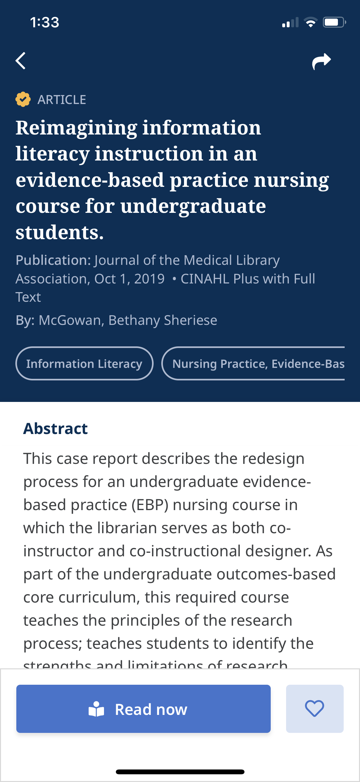
Role para baixo para ver os detalhes do artigo.
Você pode ver todos os assuntos relacionados a um artigo deslizando para a esquerda.
Se o texto completo estiver disponível, toque em Ler agora para ler o artigo.
Toque no ícone Curtir para salvar o artigo dentro do aplicativo.

Slide 10
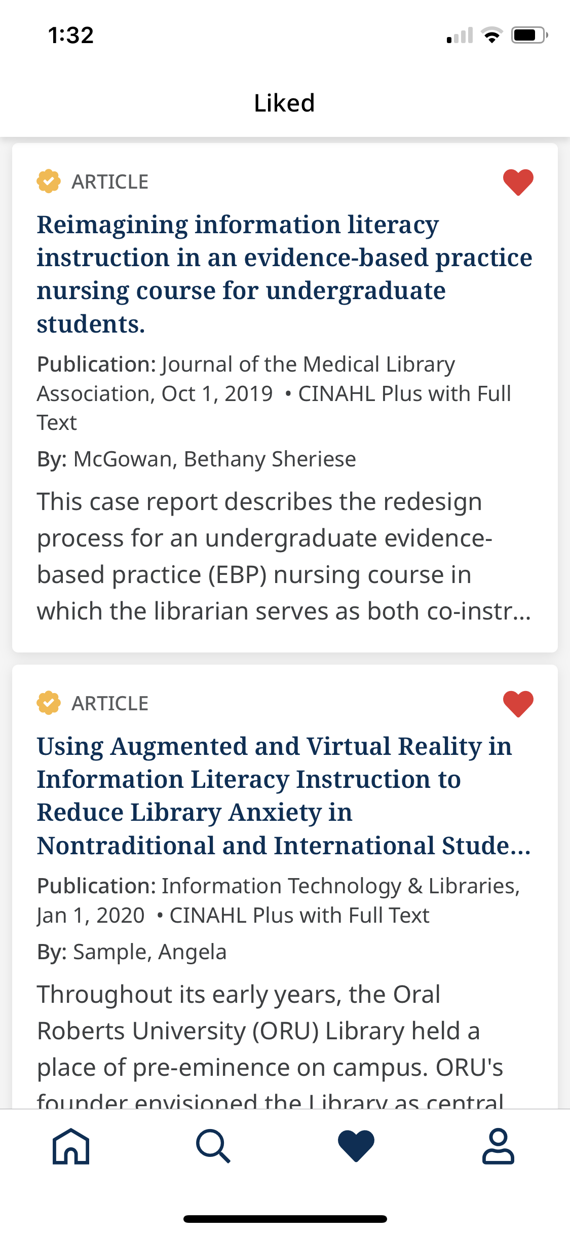
Toque no ícone Curtidas na parte inferior da tela para ver seus artigos salvos.
Quando você está conectado ao aplicativo usando a opção Encontrar minha organização, os artigos de que gosta são salvos até que você seja desconectado do aplicativo, momento em que são removidos.
Quando você está conectado ao aplicativo EBSCO Mobile com sua conta de usuário pessoal, os artigos que são curtidos no aplicativo também são salvos em sua pasta pessoal Meu EBSCO e ficam disponíveis em qualquer lugar em que você fizer login no EBSCOhost ou EDS.

Slide 11
O EBSCO Mobile App permite que você compartilhe links para artigos usando as ferramentas do seu dispositivo.
Toque no ícone Compartilhar e selecione o método desejado para compartilhar o link para um artigo a partir das opções disponíveis em seu dispositivo.

Slide 12
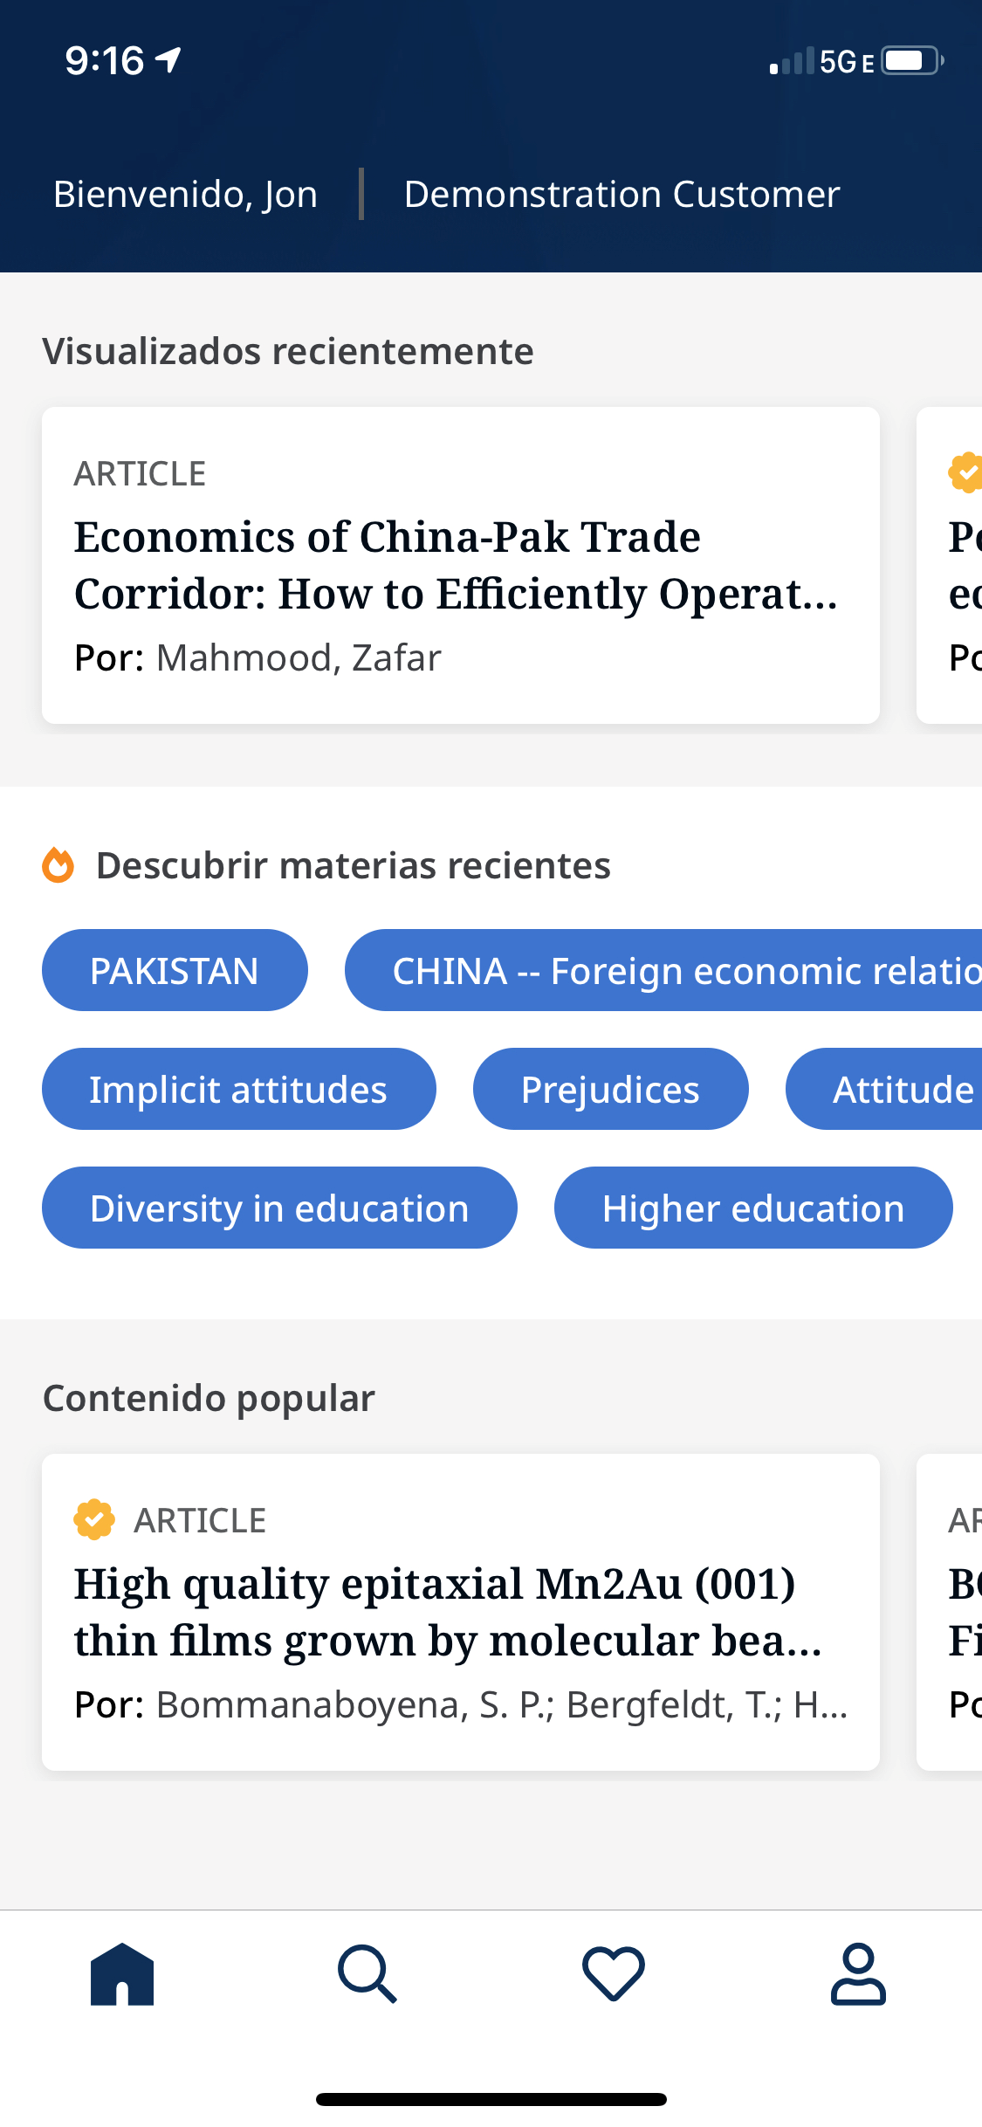
A interface do EBSCO Mobile App pode ser traduzida em vários idiomas, alterando o idioma nas configurações do seu dispositivo. Consulte os materiais de suporte do seu dispositivo individual para obter mais informações.

Slide 13
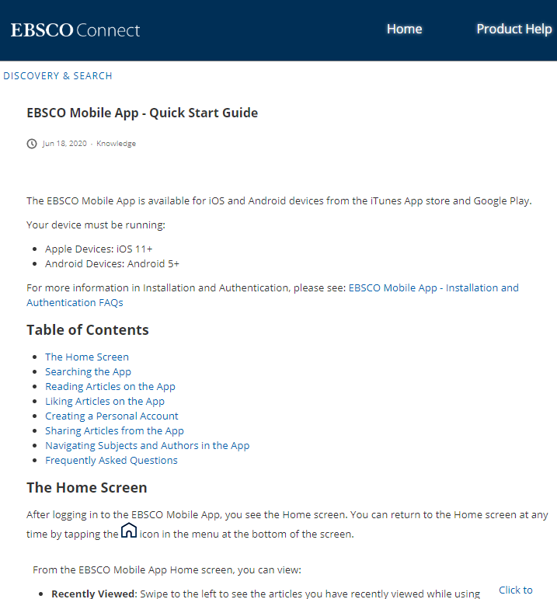
Para saber mais sobre o EBSCO Mobile App e como criar sua própria conta pessoal, visite EBSCO Connect em http://bit.ly/ajuda-ebsco
.

Slide 14

Para mais informações acesse EBSCO Connect
http://bit.ly/ajuda-ebsco

